Slide 1
Time out

Slide 2
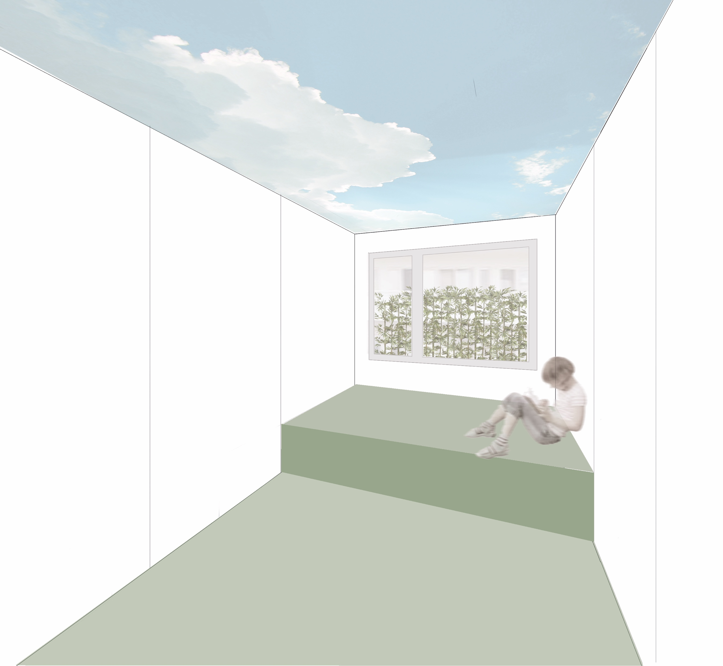
Unser Vorschlag
Foto: Flickr, Rory Hyde

Slide 3
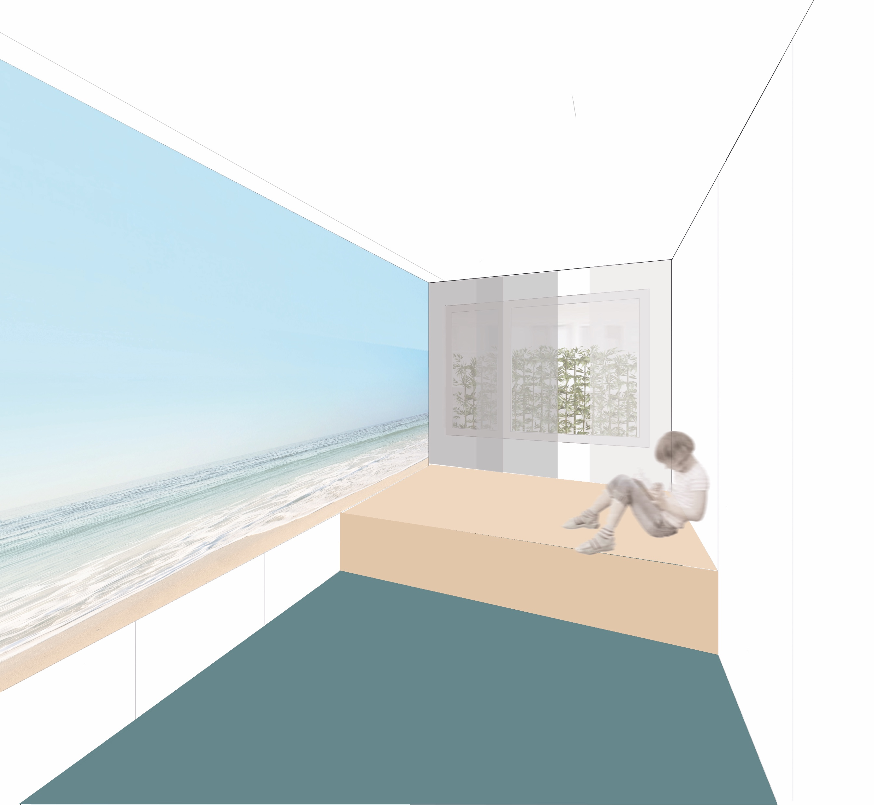
Unser Vorschlag

Slide 4
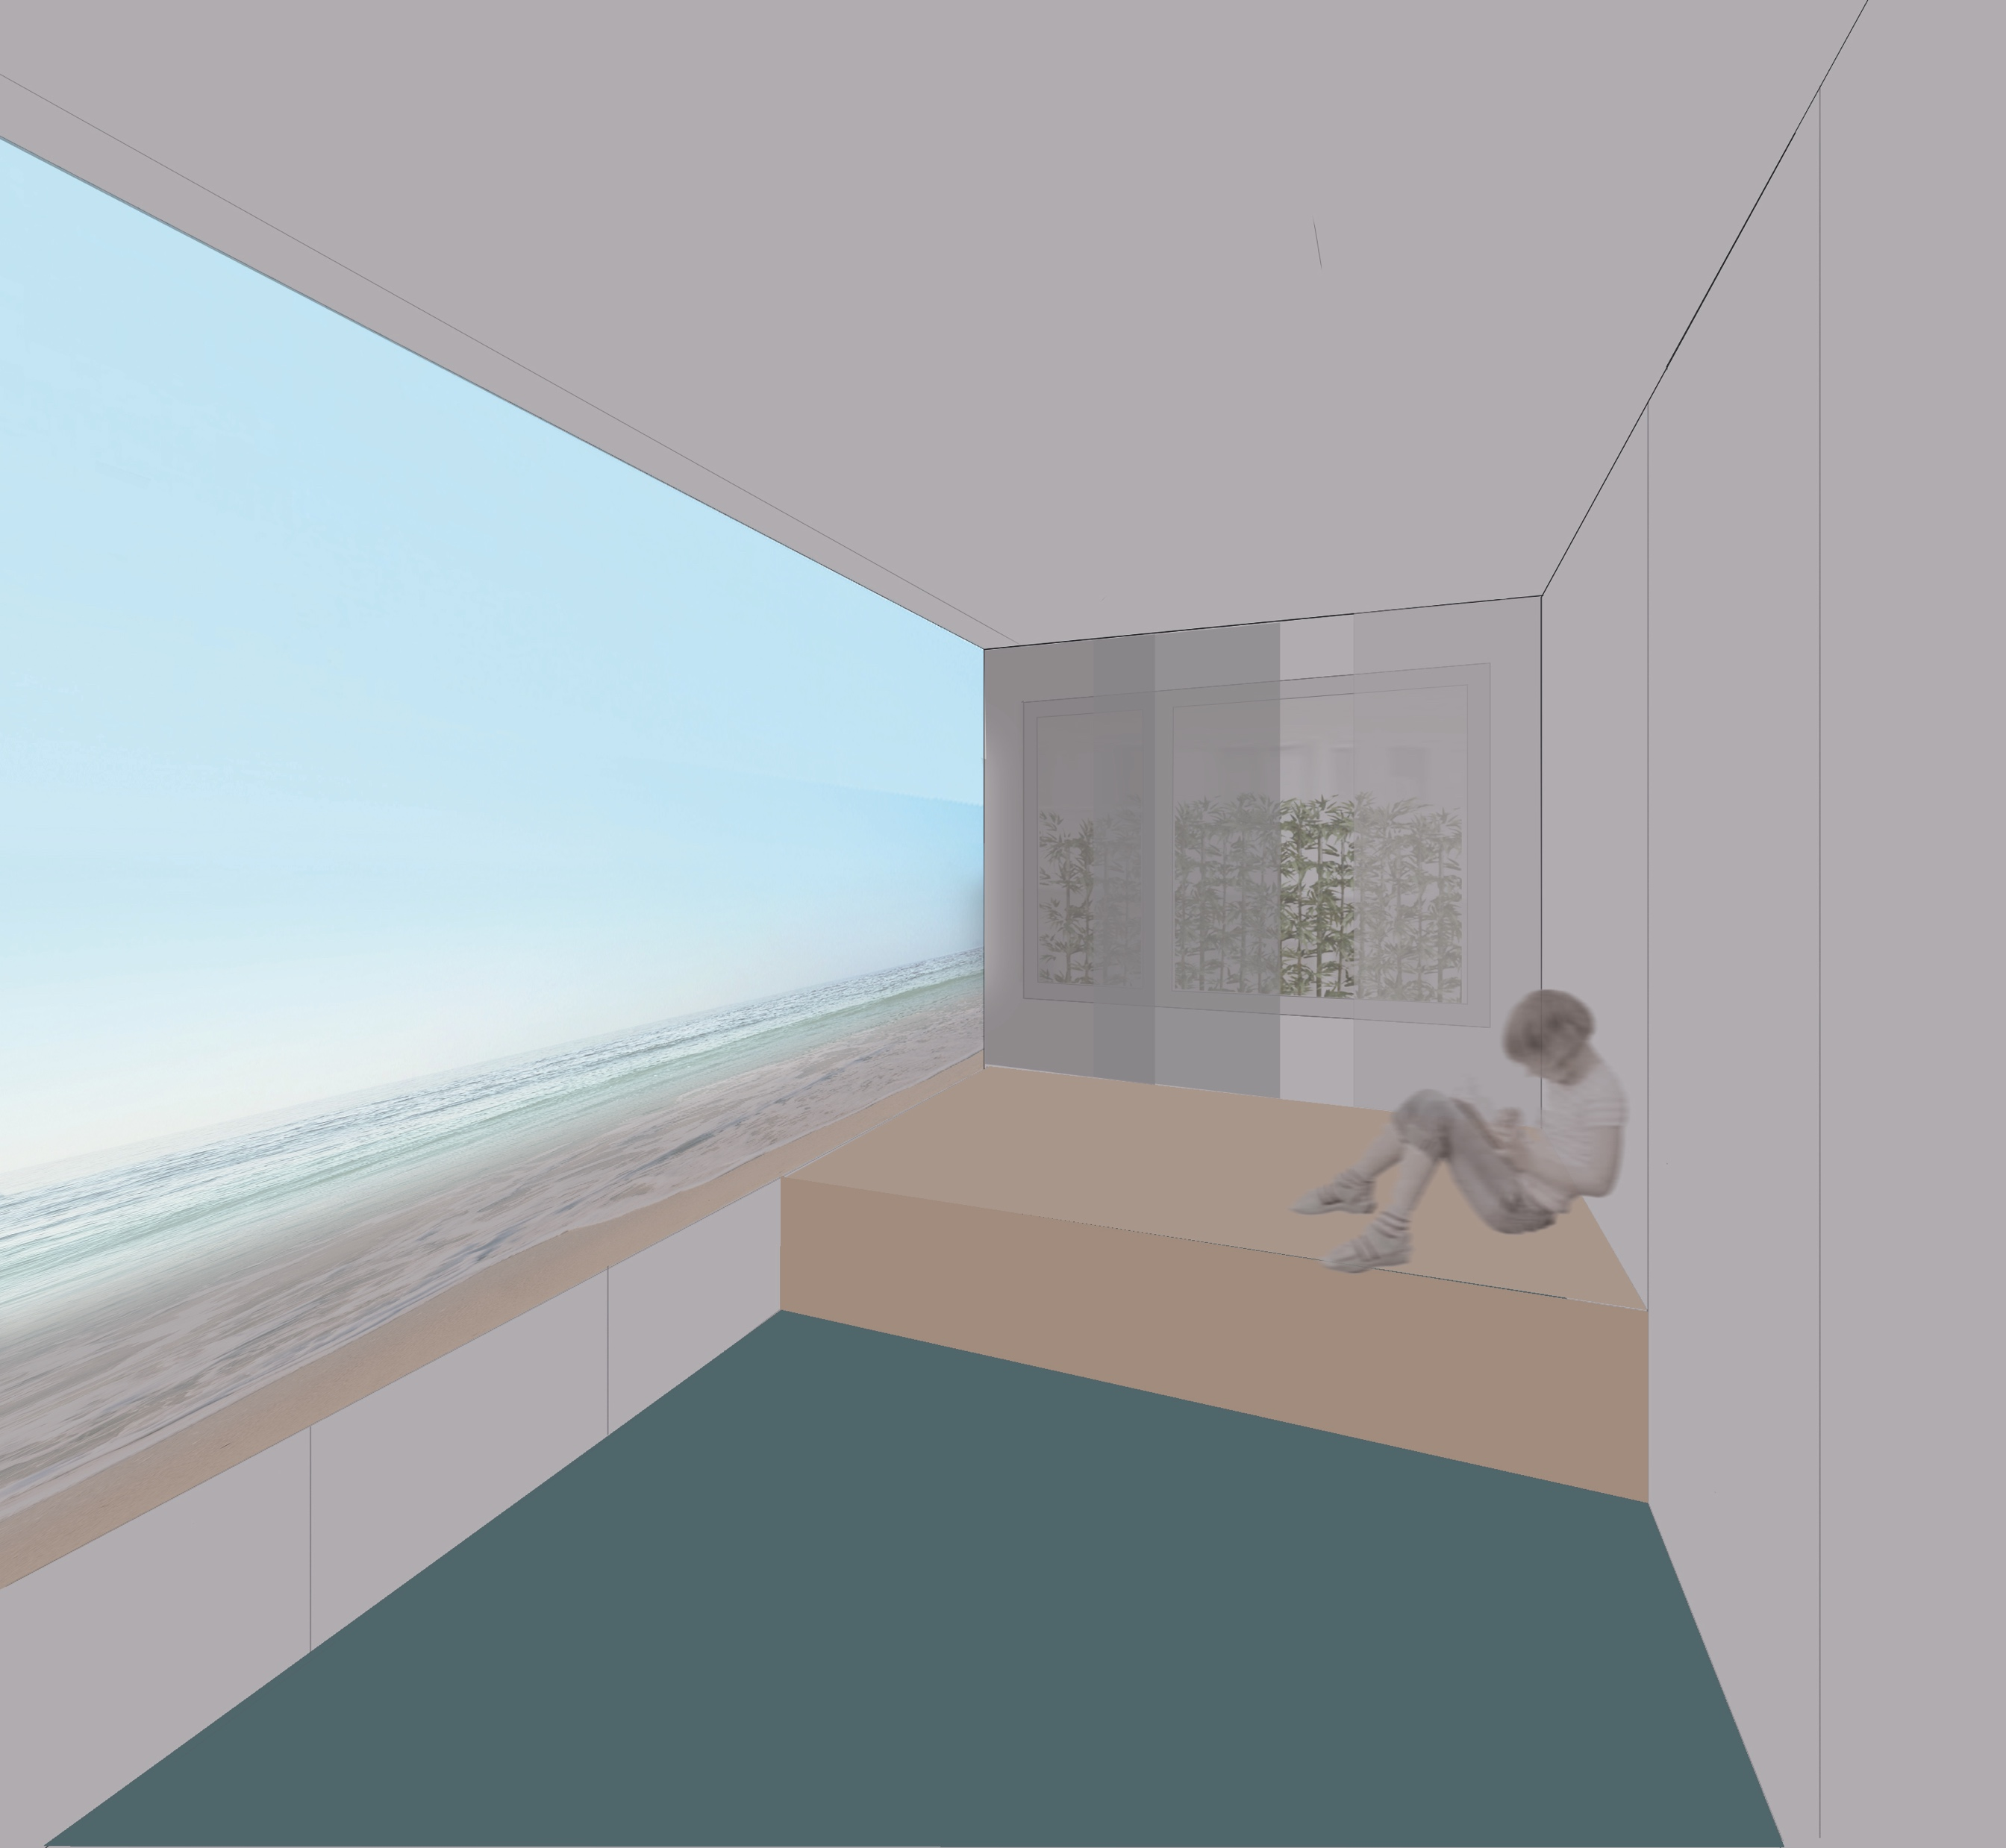
Unser Vorschlag

Slide 5
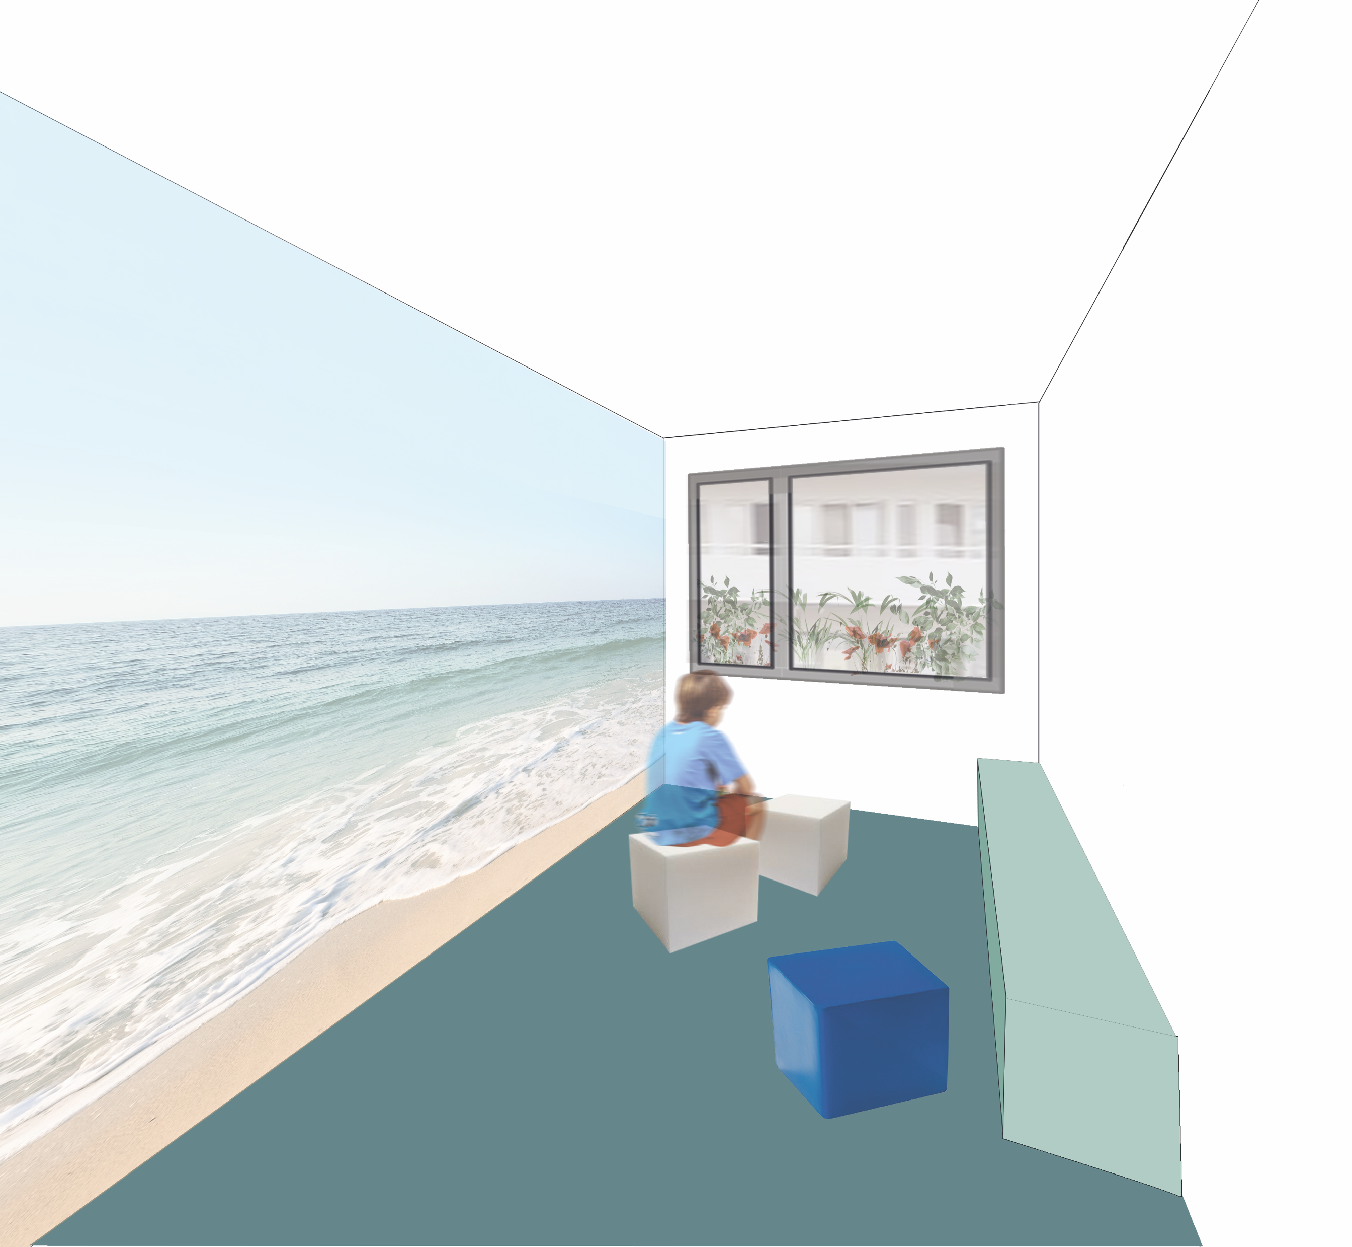
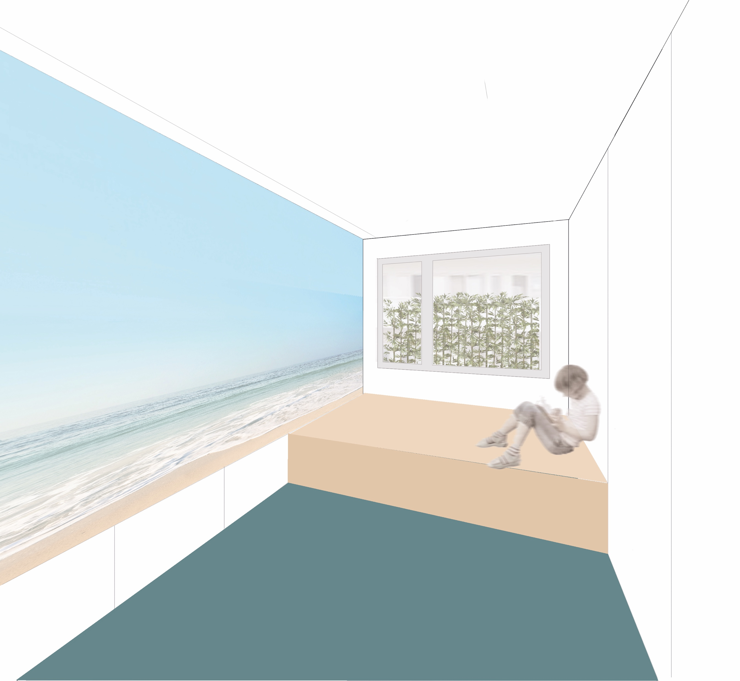
Unser Vorschlag
Foto: Flickr, Rory Hyde

Slide 6
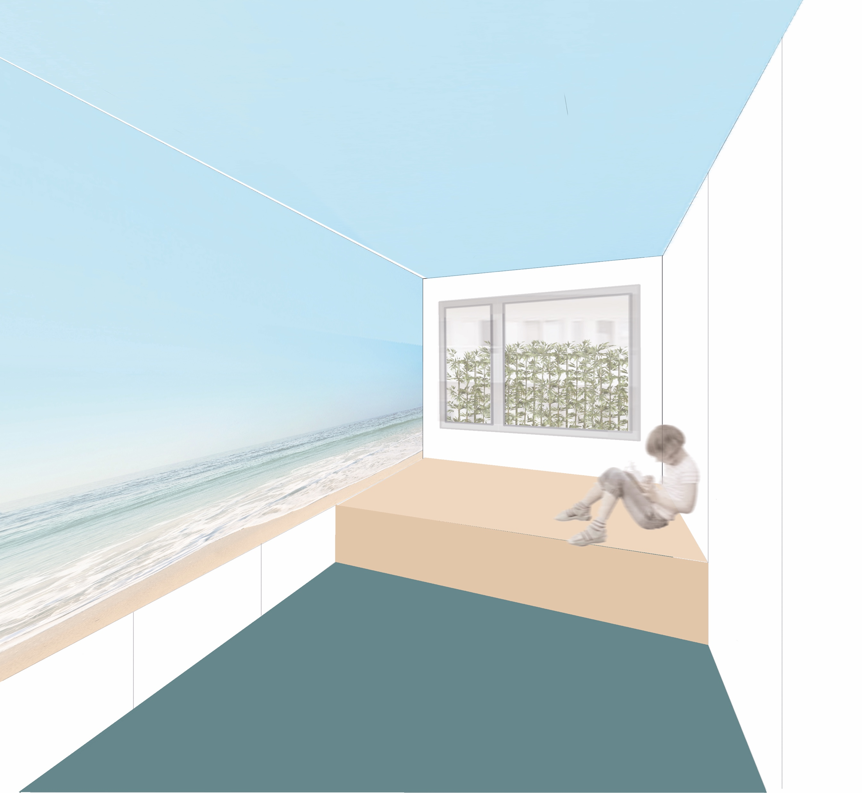
Unser Vorschlag

Slide 7
Schule

Slide 8
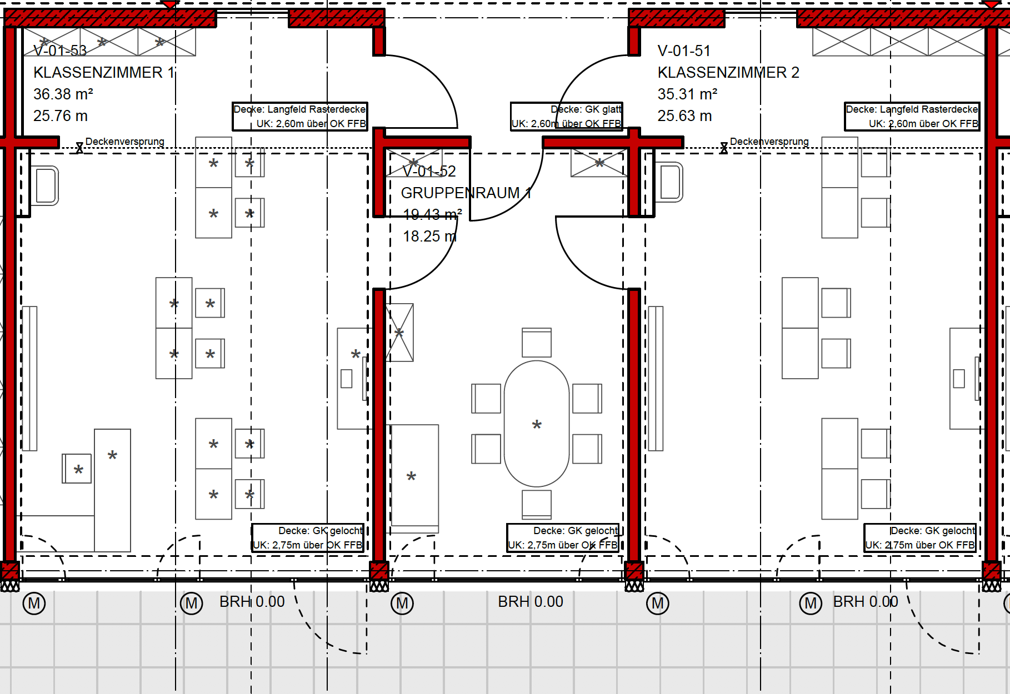
Vorliegende Planung

Slide 9
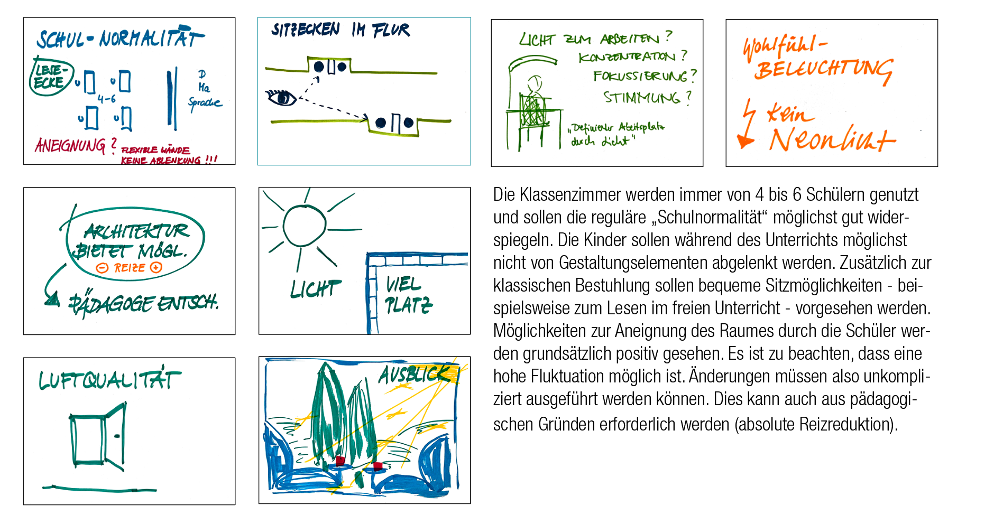
Ergebnisse Workshop

Slide 10
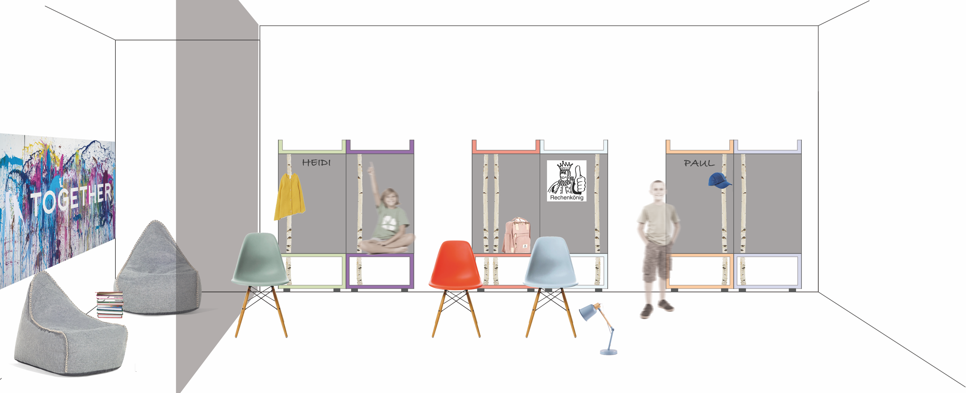
Unser Vorschlag

Slide 11
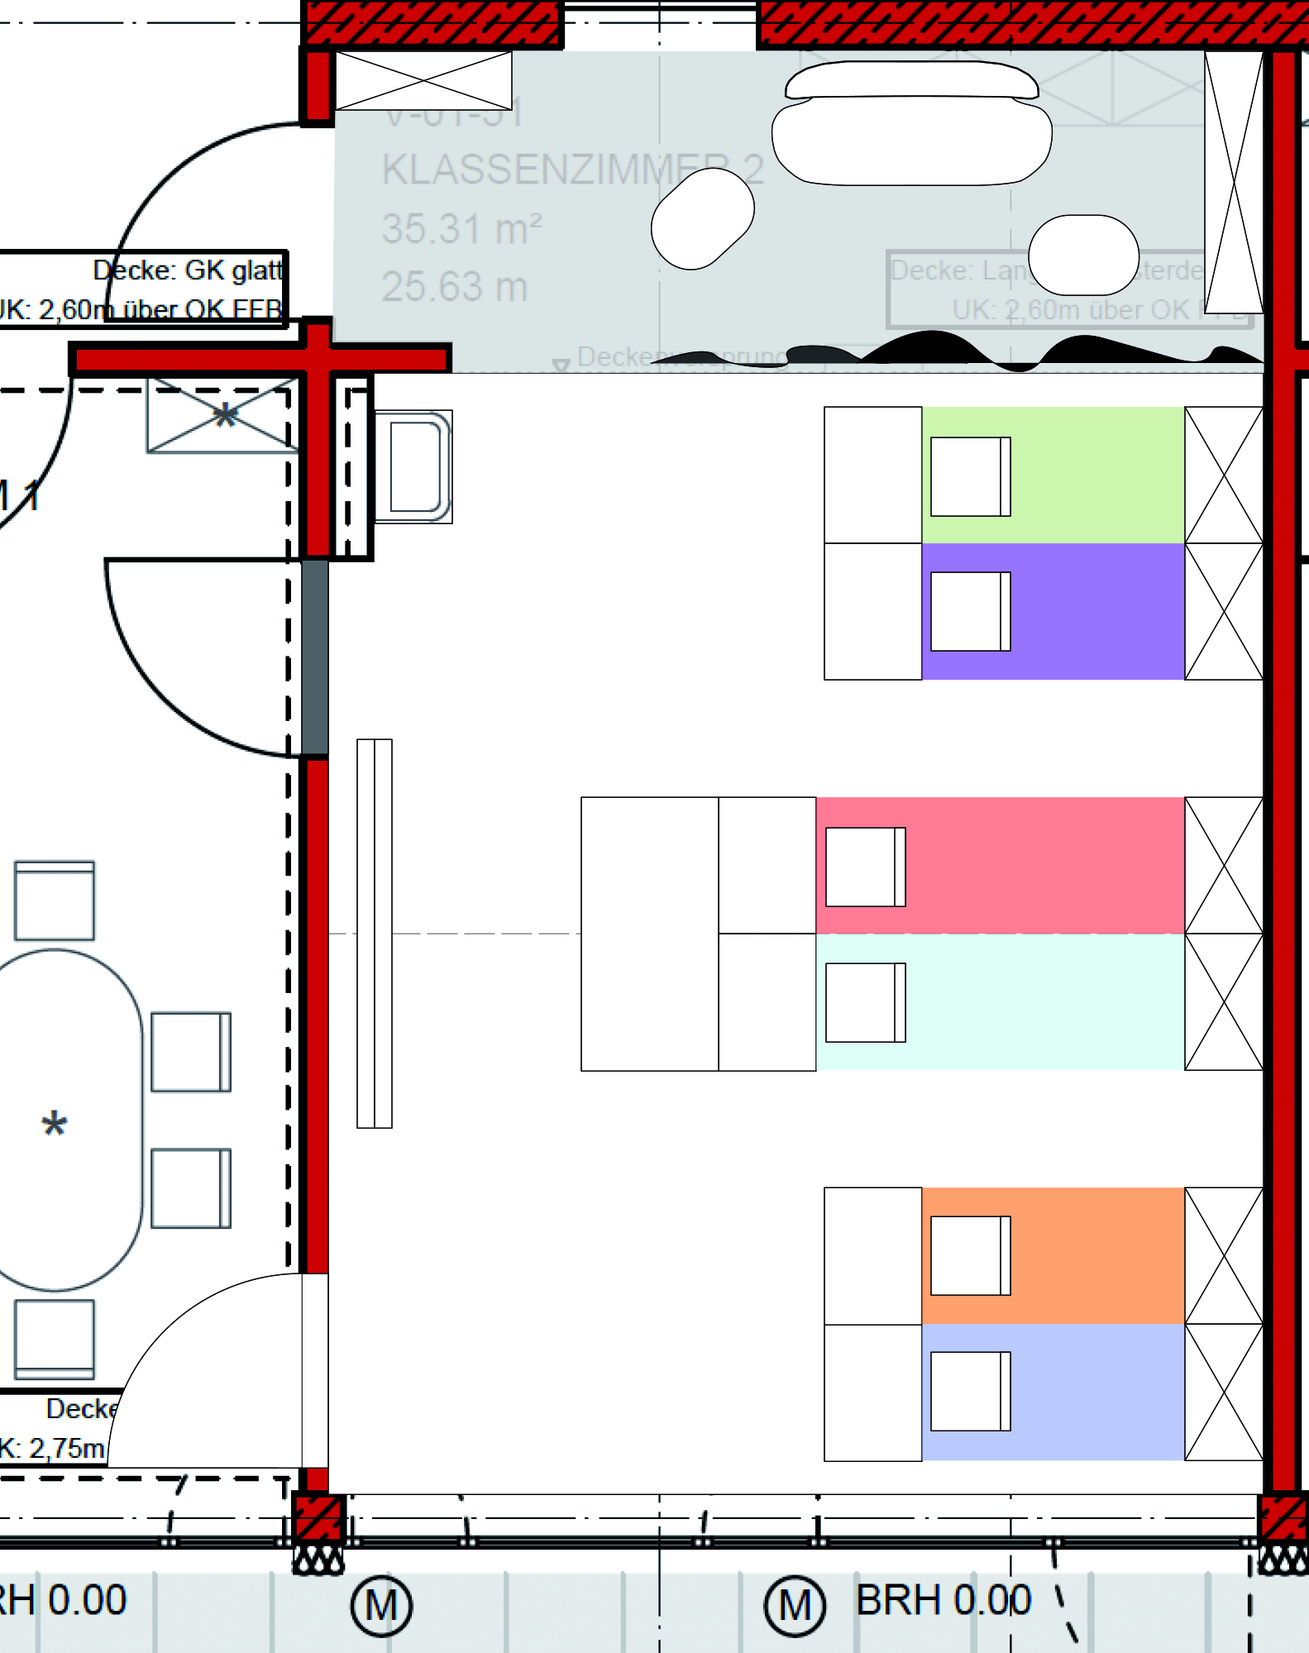
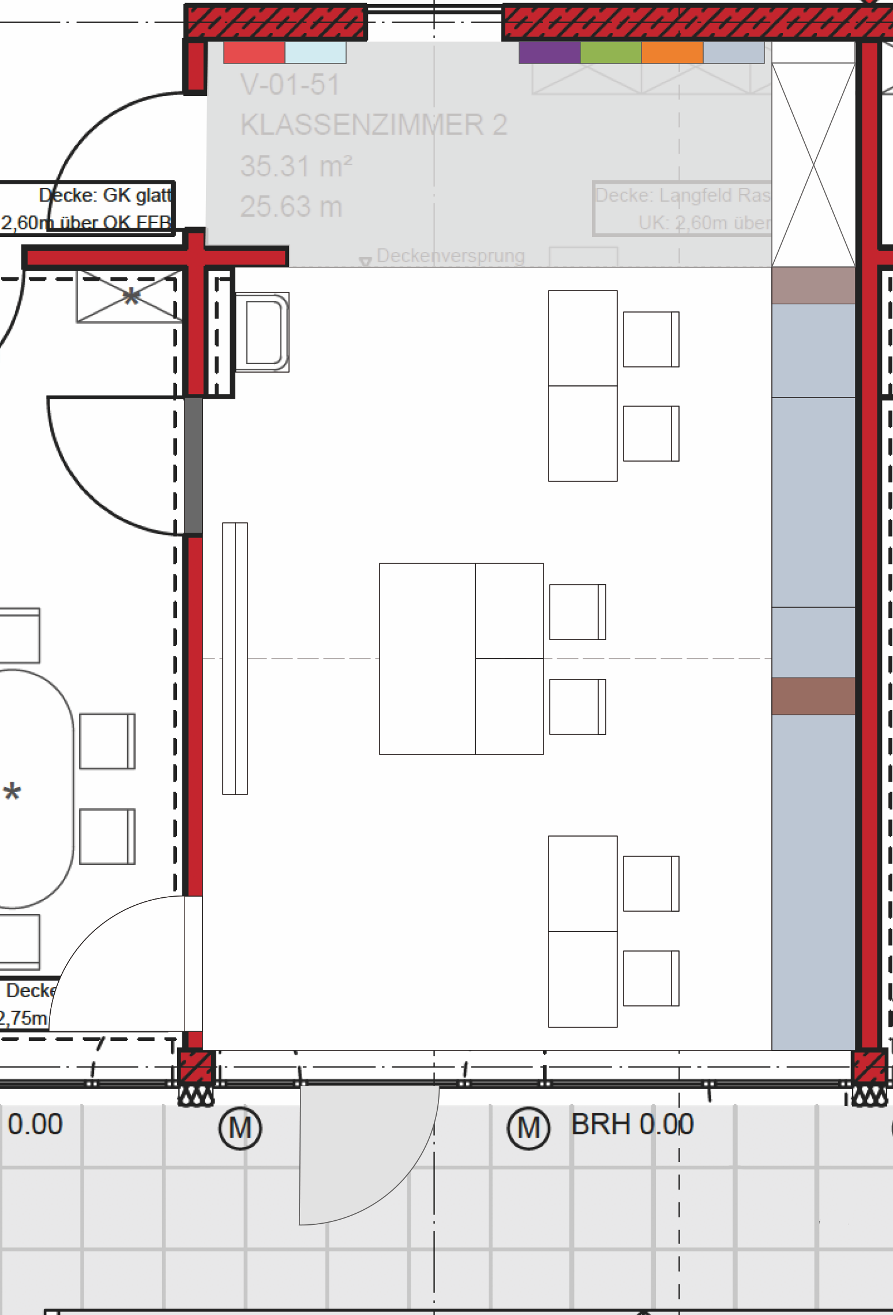
Unser Vorschlag

Slide 12
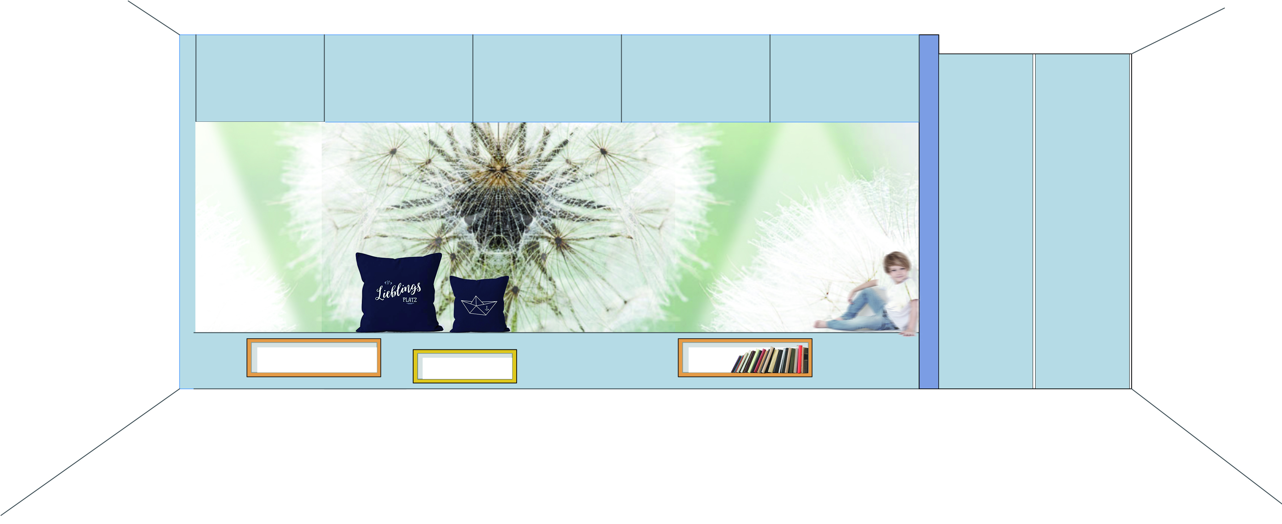
Unser Vorschlag

Slide 13
Aufenthalte

Slide 14
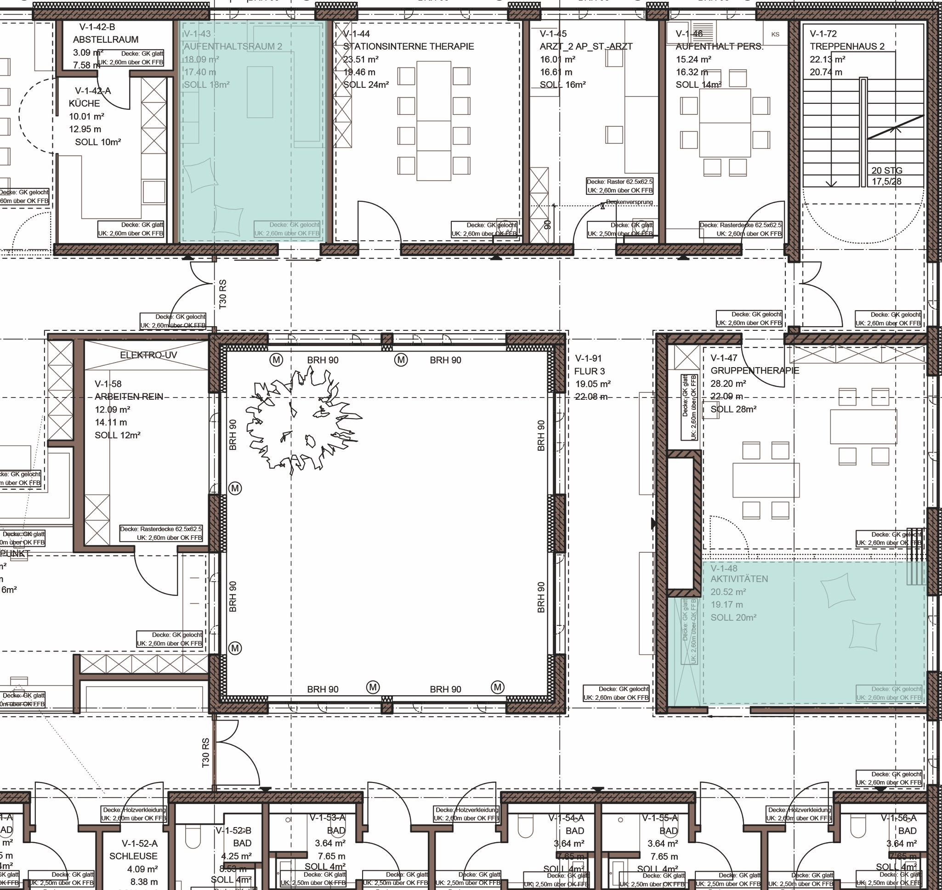
Unser Vorschlag

Slide 15
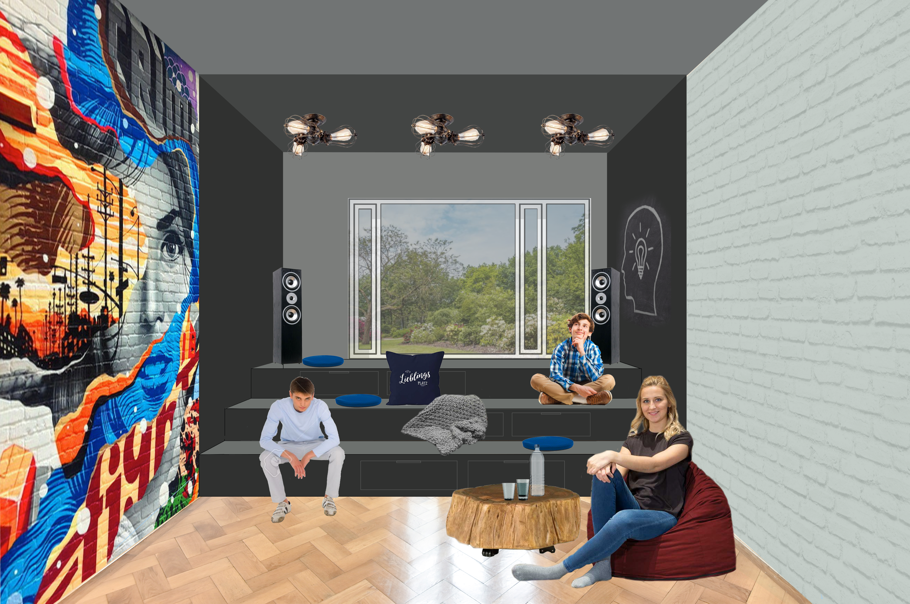
Unser Vorschlag: Aufenthalt Jugendliche

Slide 16
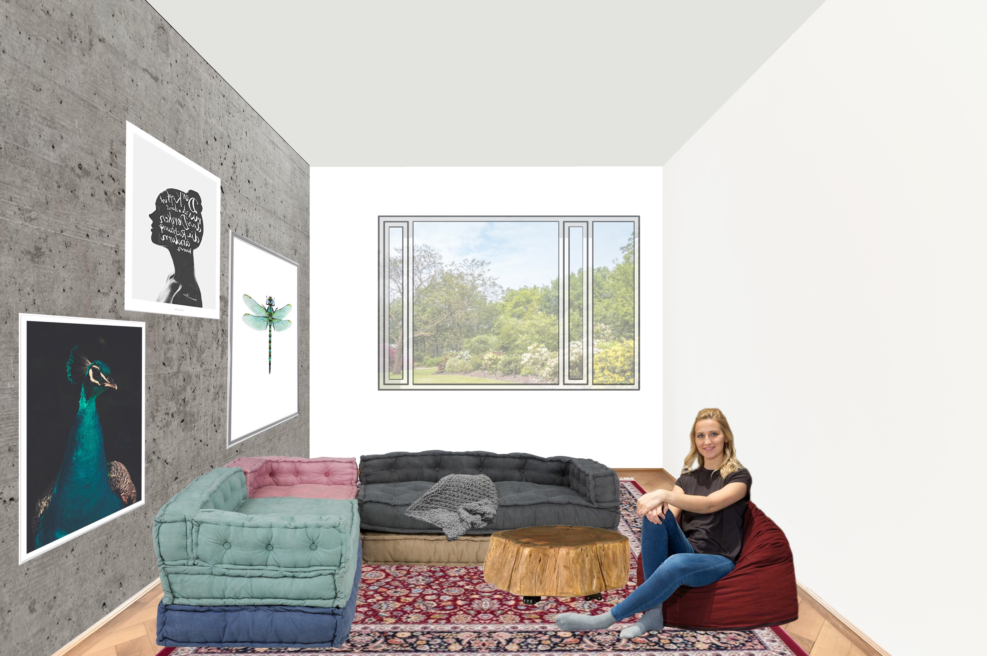
Unser Vorschlag: Aufenthalt Jugendliche V2

Slide 17
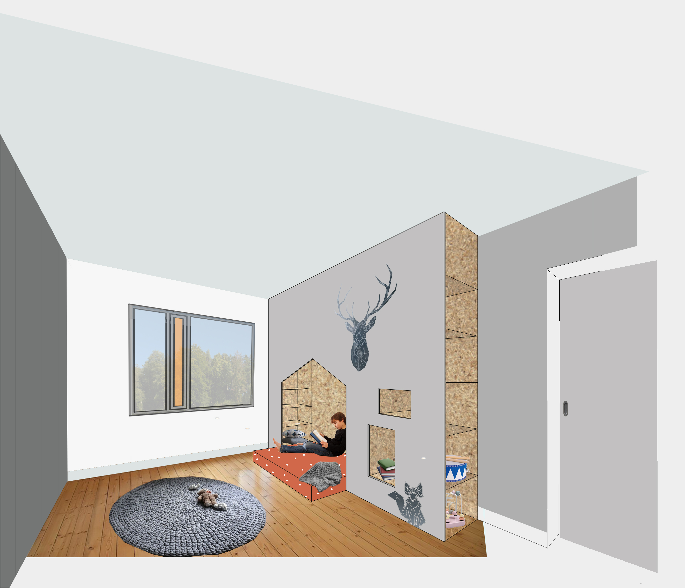
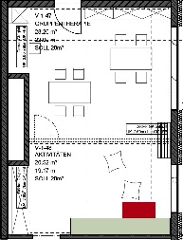
Unser Vorschlag: Aufenthalt Kinder

Slide 18
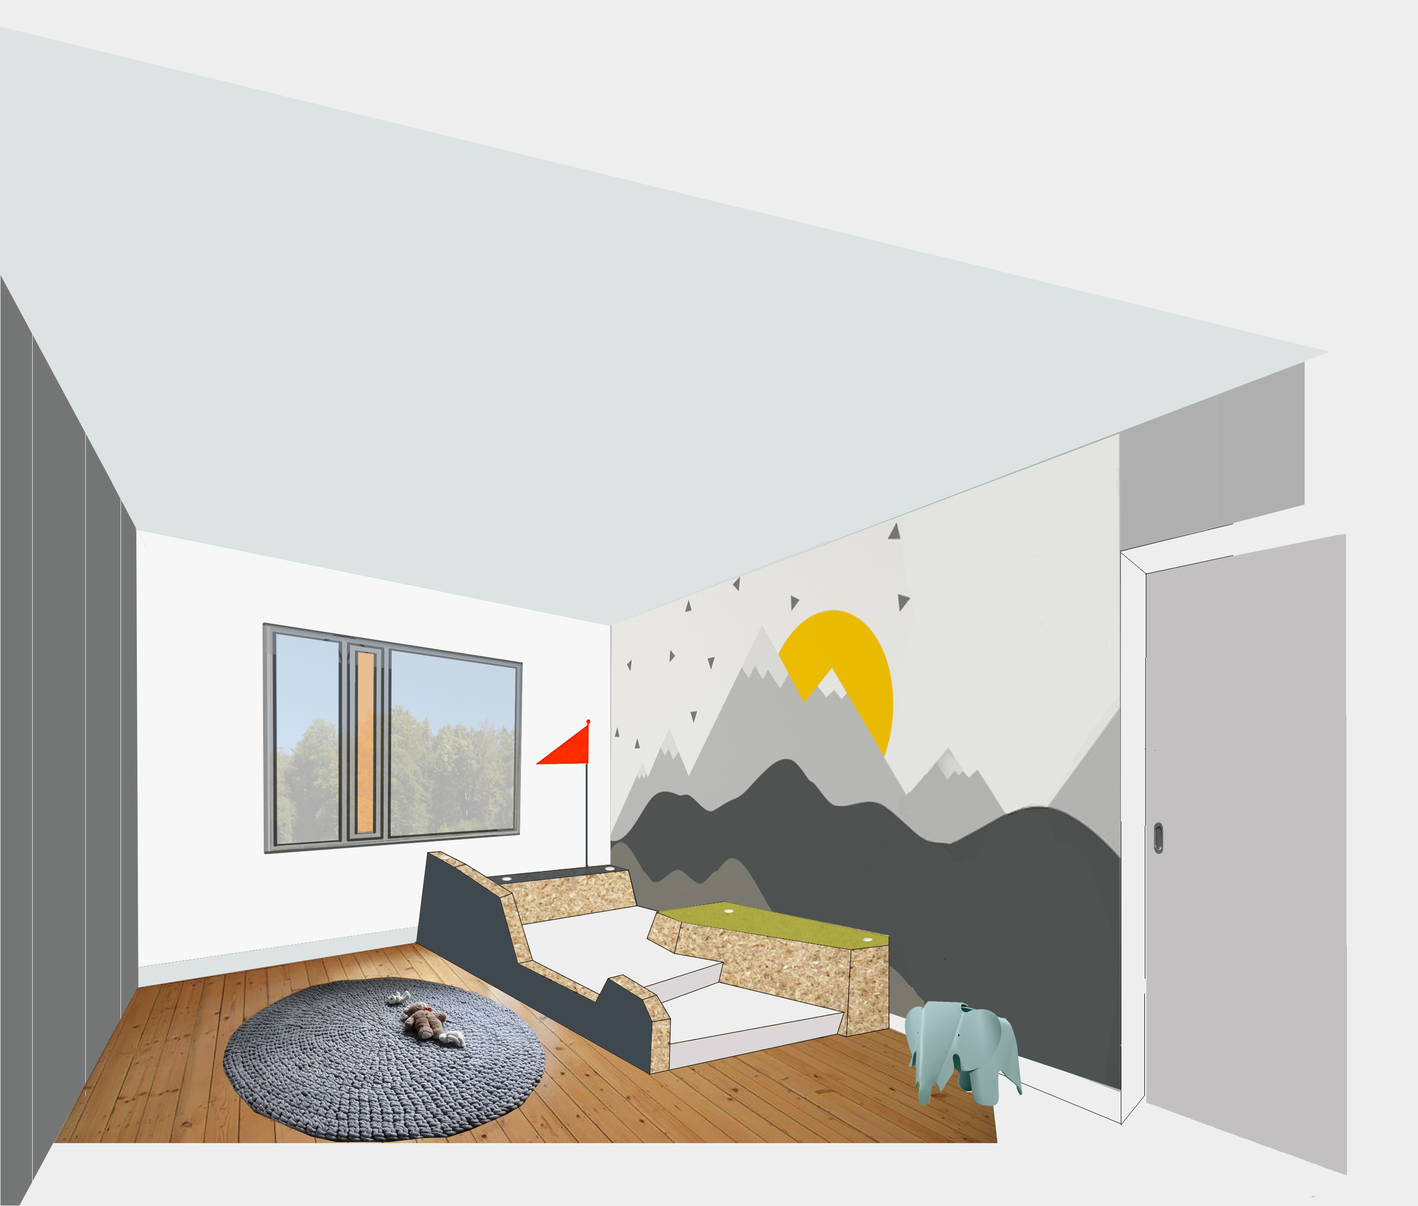
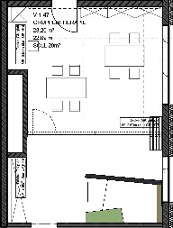
Unser Vorschlag: Aufenthalt Kinder V2

Slide 19
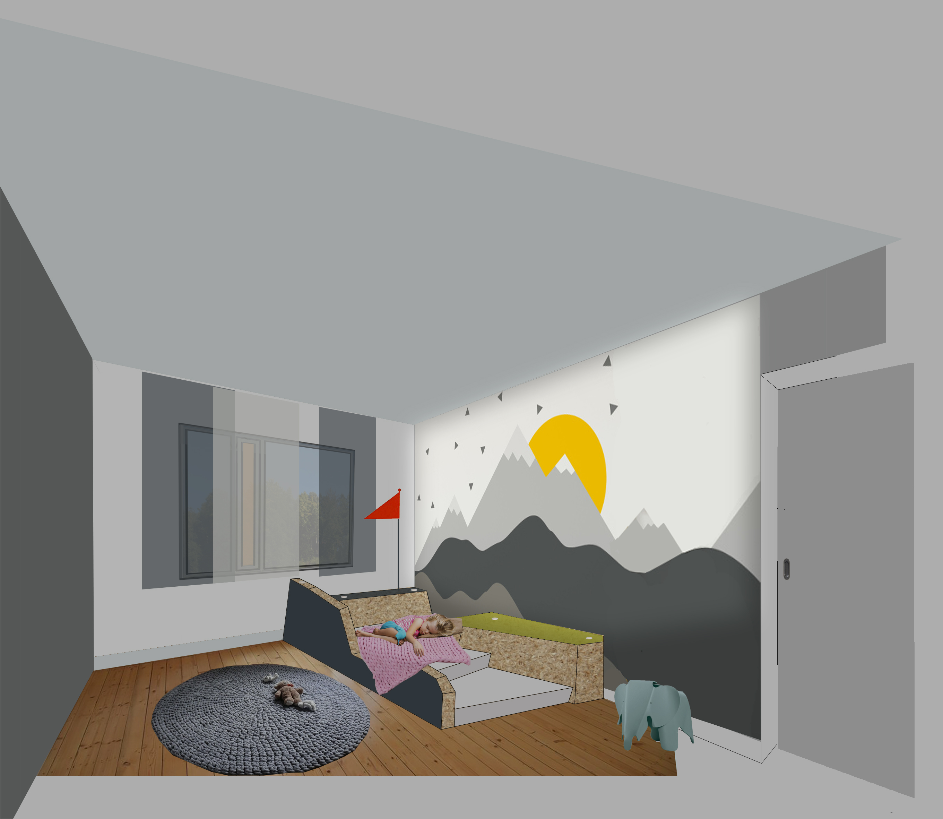
Unser Vorschlag: Aufenthalt Kinder V2

Slide 20
Dachfläche

Slide 21
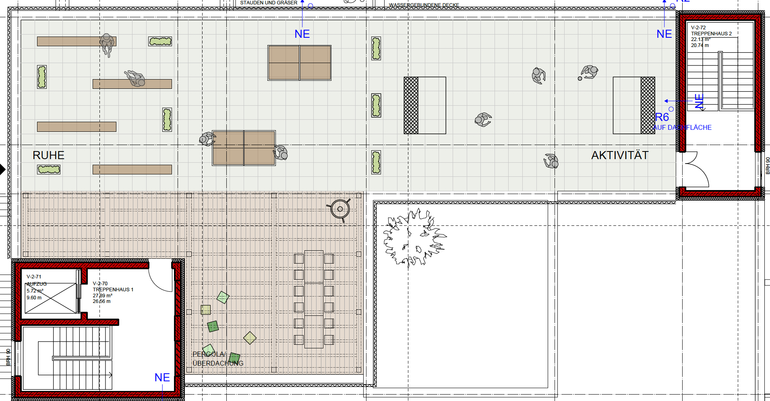
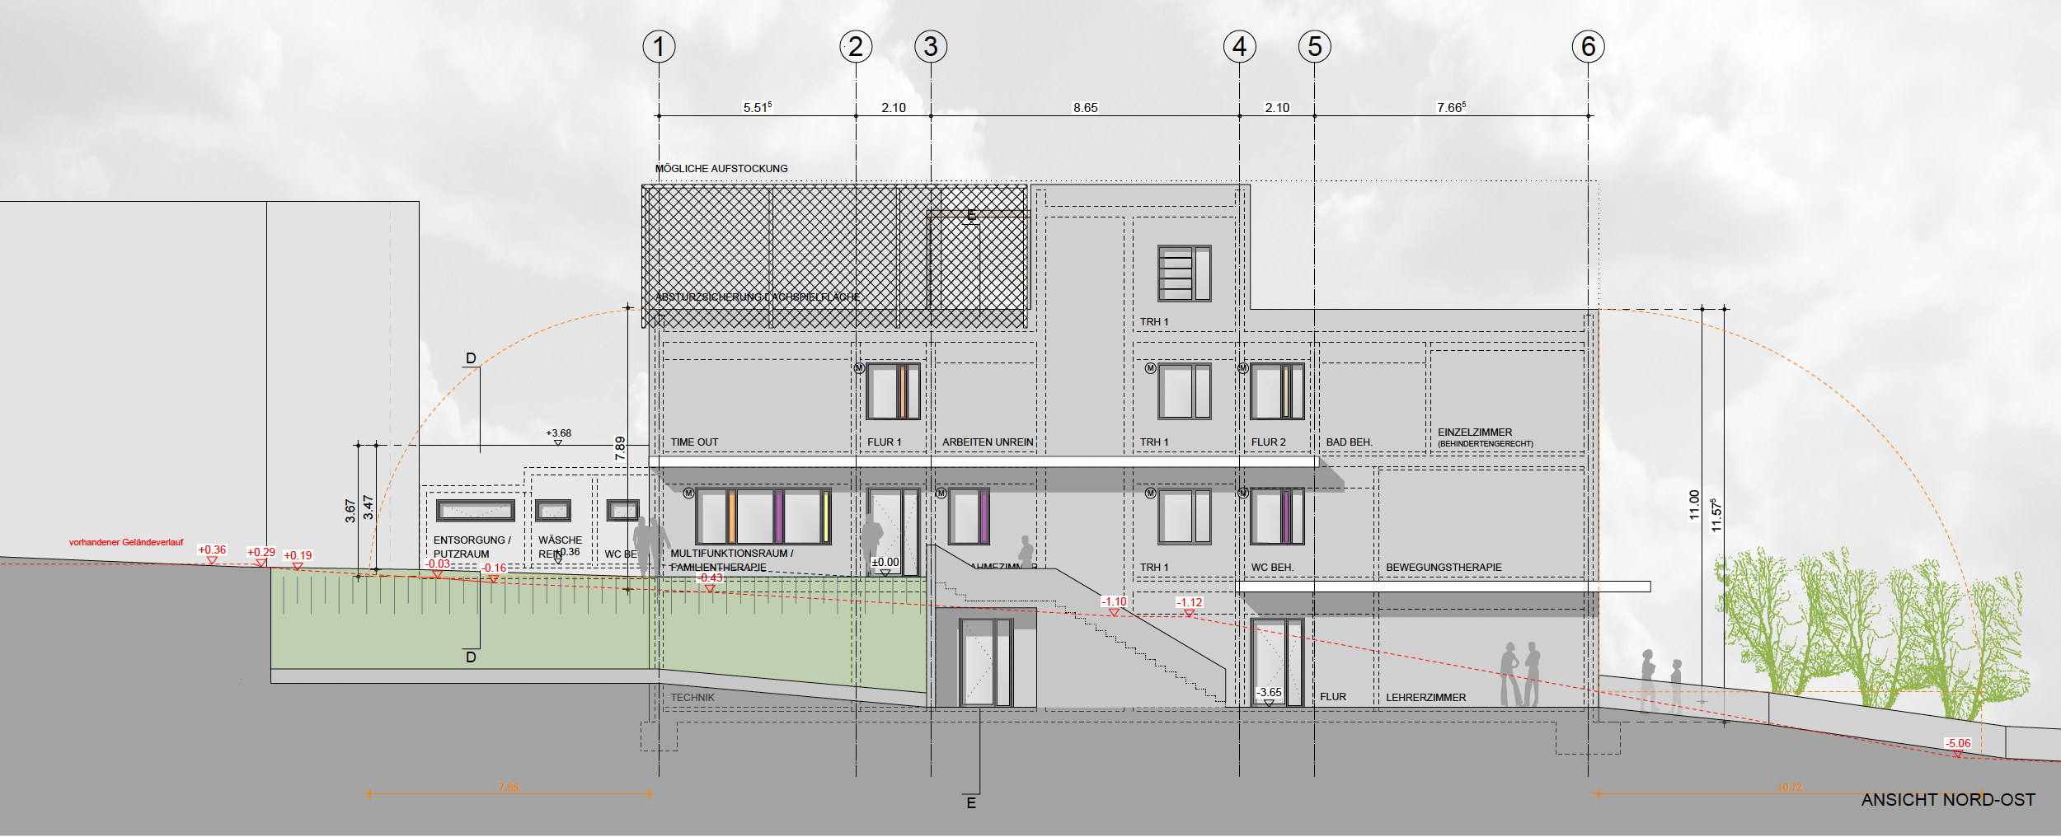
Vorliegende Planung

Slide 22
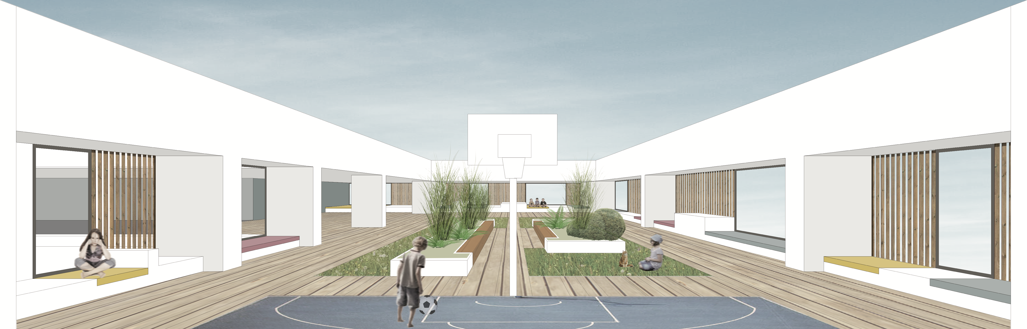
Unser Vorschlag

Slide 23
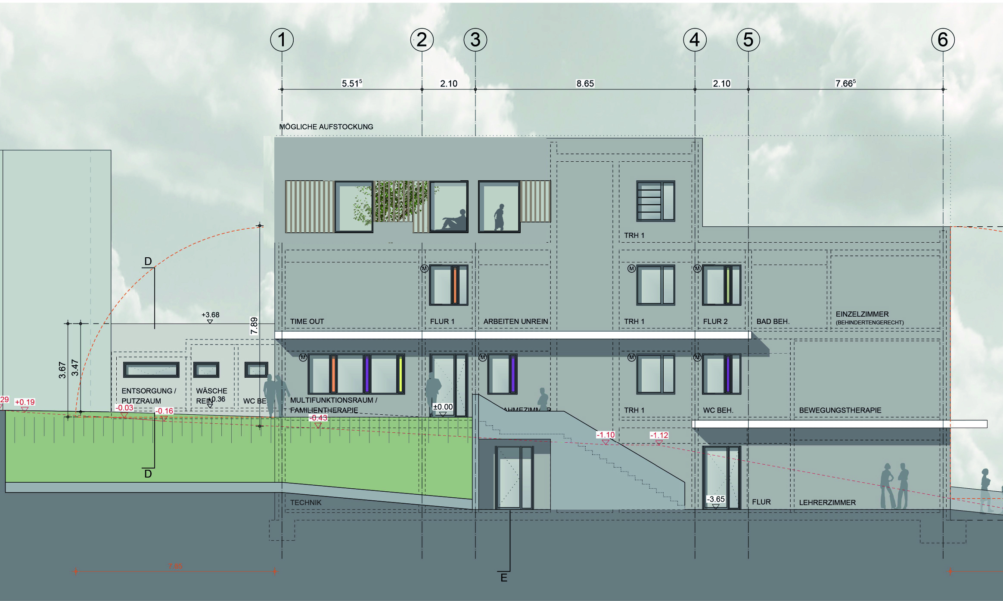
Unser Vorschlag

Slide 24
Dienstzimmer

Slide 25
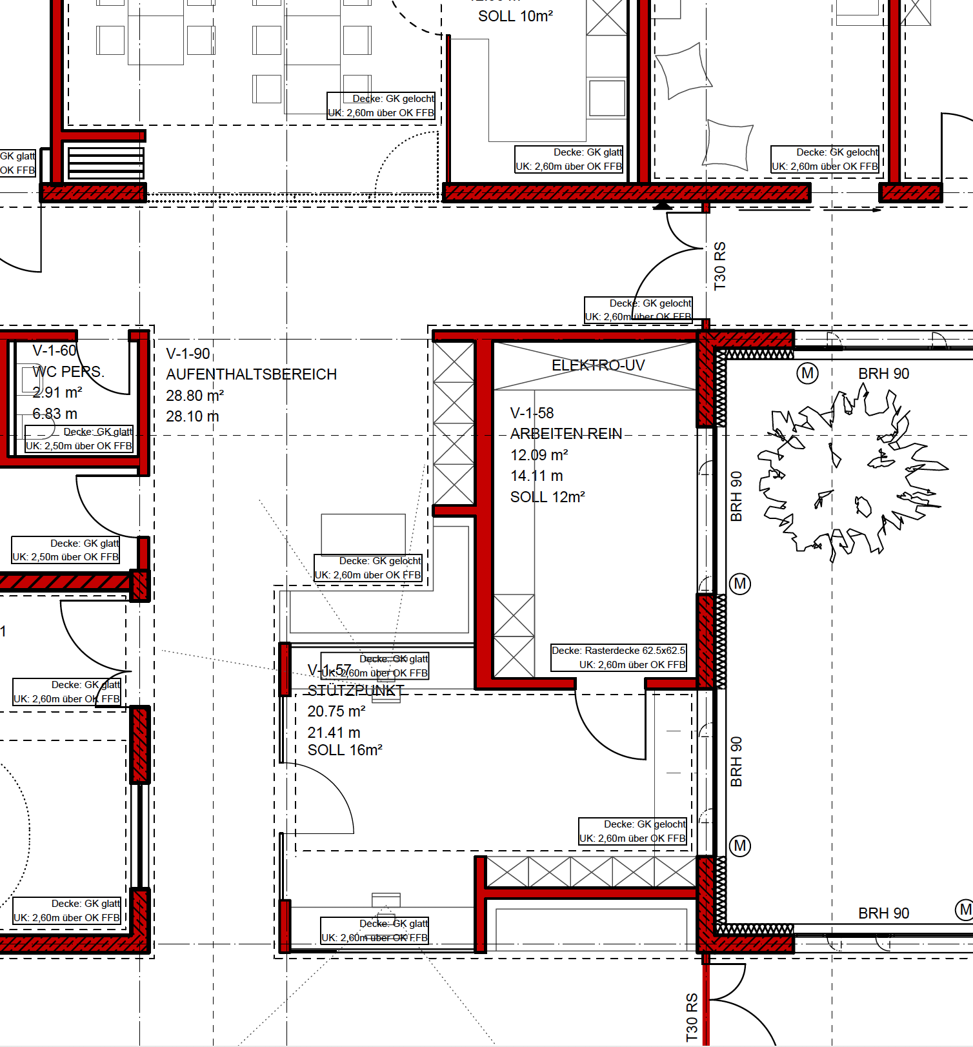
Vorliegende Planung

Slide 26
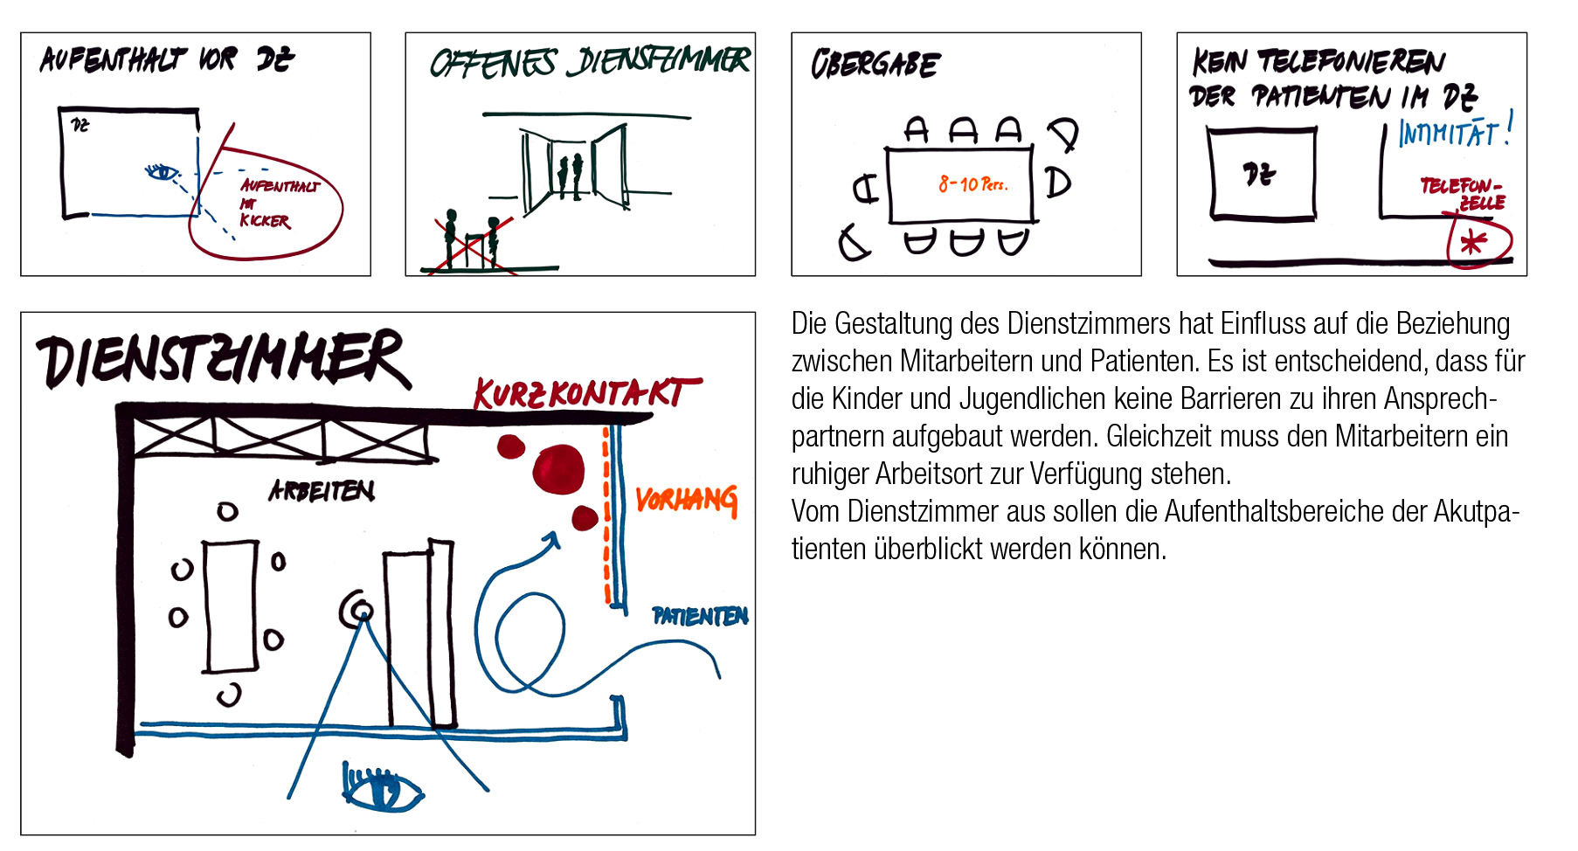
Ergebnisse Workshop

Slide 27
Varianten Dienstzimmer

Slide 28
Varianten Dienstzimmer

Slide 29
Vielen Dank für Ihre Unterstützung.

